Slide 1
Вплив на ріст і розвиток рослин надлишку елементів живлення
Мета експерименту: порівняти параметри вегетативних органів (кількість і розміри листків, об'єм кореневої системи, вага листя, вага кореня) у рослин, вирощених в різних умовах мінерального живлення

Slide 2
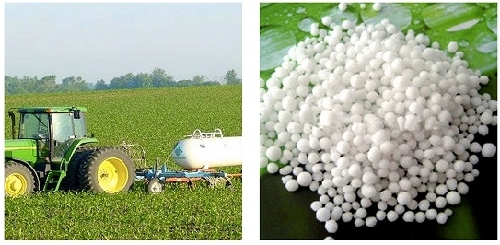
Теоретична основа експерименту: Використання мінеральних добрив – головний засіб підвищення врожайності сільськогосподарських культур. За рахунок нітрогену, фосфору, калію та інших дефіцитних в землеробстві елементів, які містяться у відповідних типах міндобрив, культурні рослини краще використовують енергію Сонця і грунтово-кліматичні фактори, створюючи додатковий врожай.
Нестачу цих елементів не можна замінити ніякими іншими агротехнічними заходами. Кількість доступних для рослин поживних речовин у грунті зале­жить як від обʼємів винесення поивни елементів з грунтів так і від кількості внесених добрив.
В практиці землероб­ства найчастіше доводиться мати справу з азотними, фосфорними і калійними добривами.
Використання штучних джерел відтворення пулу мінеральних елементів в грунті тягне за собою небезпеку їх надмірного застосування.

Slide 3
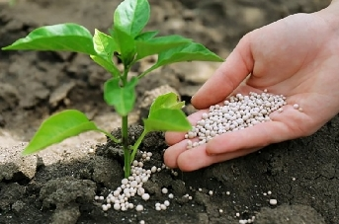
При надлишку нітрогену дерева більш схильні до ураження хворобами та шкідниками, у ни нерідко розвивається хлороз. У молодих дерев затягується ріст пагонів, вони погано визрівають. У овочевих культур надмірне внесення нітрогенних добрив приводить до накопичення вільних нітратів в продукції. Надлишок фосфорних добрив найчастіше шкідливий не сам по собі, а своїми непрямими наслідками. При великому змісті в грунті фосфору ряд поживних елементів переходить в незасвоюваній для рослин стан. У більшості калійних добрив присутня в дуже великих кількостях хлор - отруйний для рослин елемент. Отже, надмірне застосування добрив не тільки економічно безцільне, але в більшості випадків є шкідливим.
Одним з методів виначення перевищення вмісту мінеральних елементів в грунті є рослинна діагностика. Для цього аналіують морфометричні поканики рослин, вирощени в піщани культурах на сумішах з надлишком окремих мінеральних елементів

Slide 4
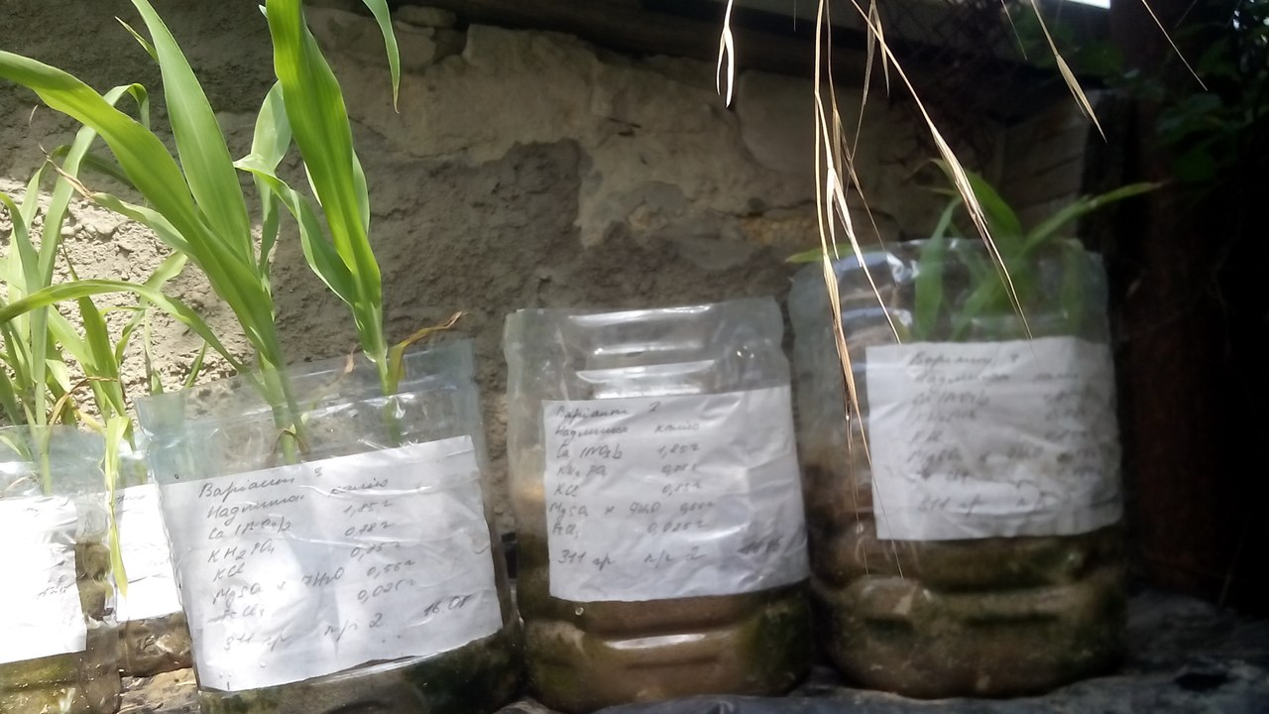
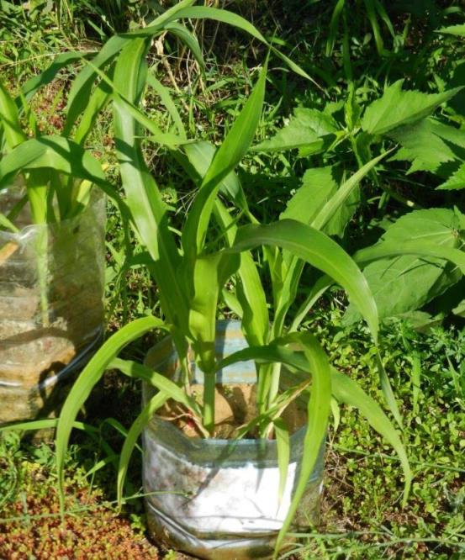
Мета експерименту: порівняння морфометричних показників піддослідних рослин
Об’єкти експерименту: рослини кукурудзи, вирощені на піщаних культурах в умовах різних поживних сумішей.

Slide 5
Хід експерименту
Для проведення експерименту піддослідні рослини кукурудзи вирощують на очищеному піску з додаванням сумішей мінеральних солей
За 1,5-2 місяці до початку практики готують вегетаційні пластикові посудини на 5 л та дренаж - уламки пінопласту або керамзит. В посудини вносять дренаж на дно, зверху висипають 3 кг просіяного чистого сухого піску (його попередньо промивають і висушують) та наважки солей відповідно до схеми досліду (кожен варіант – в 3х повторностях):
 | Наважки солей (з розрахунку на 1 кг субстрату)
 | Са(NO₃)₂ | КН₂РО₄ | КСl | МgSO₄*7Н₂О | FеСl₃ | Додатки
Варіант №1 поживна суміш Гельрігеля | 0,492 г | 0,136 г | 0,076 г | 0,060 г | 0,025 г | -
Варіант №2 Надлишок фосфору | 0,492 г | 0,136 г | 0,076 г | 0,060 г | 0,025 г | Суперфосфат 0,75 г
Варіант №3 Надлишок калію | 0,492 г | 0,136 г | 0,076 г + 0,25 г | 0,060 г | 0,025 г | -
Варіант №4 Надлишок нітрогену | 0,492 г | 0,136 г | 0,076 г | 0,060 г | 0,025 г | Аміачна селітра – 0,23 г
Варіант №5 Комплексне добриво | 0,492 г | 0,136 г | 0,076 г + 0,25 г | 0,060 г | 0,025 г | Суперфосфат – 0,75 г Аміачна селітра – 0,23 г

Slide 6
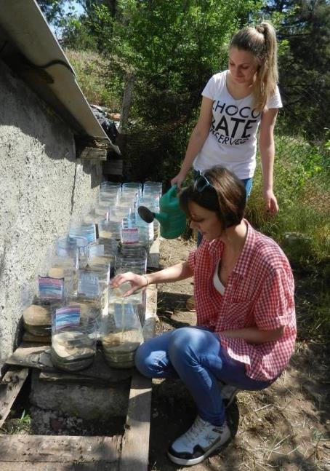
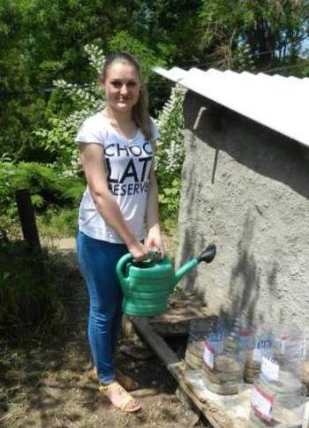
Зважені суміші солей перемішують з піском і всипають в посудину. Висаджують в кожну посудину по 5-10 насінин кукурудзи, поливають.
Протягом наступних 1,5 – 2 місяців за піддослідними рослинами здійснюють догляд і спостереження

Slide 7
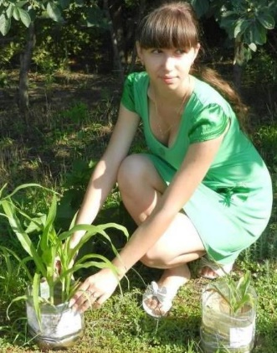
По завершенню досліду проводять
підсумковий опис морфологічних характеристик рослин, вирощених за різних умов мінерального живлення
аналіз врожаю: для кожної повторності вимірюють середню висоту рослин (в см), вагу надземної маси (в г), кількість листків (шт.), об'єм кореневої системи (в мл або см³), вагу коренів (в г). Кожен варіант визначають для всіх рослин в окремій посудині, тобто вимірюються параметри рослин, які вегетують на момент завершення досліду. Далі – для кожної вегетаційної посудини розраховуються середні арифметичні показники, в кінці – для кожного варіанту поживної суміші
порівняння однотипних показників врожаю (висота, вага фітомаси, кількість листків, об’єм кореня) для різних варіантів поживних сумішей.

Slide 8
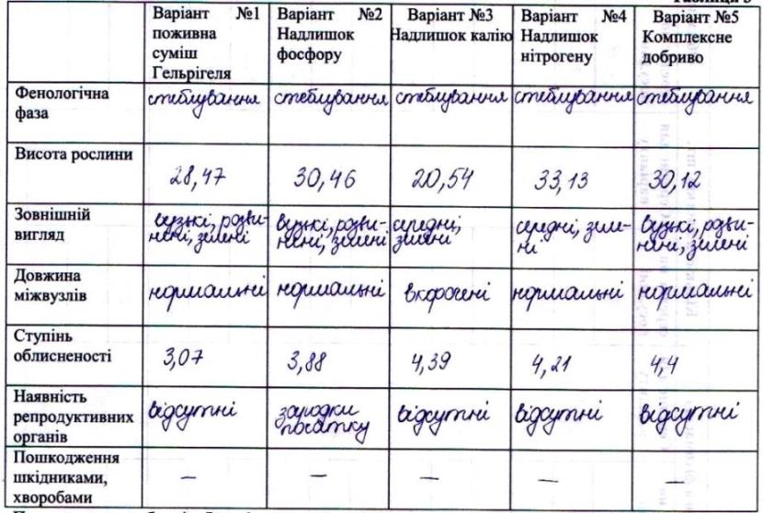
Завдання до самостійного опрацювання результатів експерименту
Вносять до журналу спостережень результати підсумкового опису морфологічних характеристик рослин кукурудзи, вирощених на піщаних культурах за різних умов мінерального живлення (представлені дані експерименту, проведеного студентами 311,312 груп 2017 року)

Slide 9
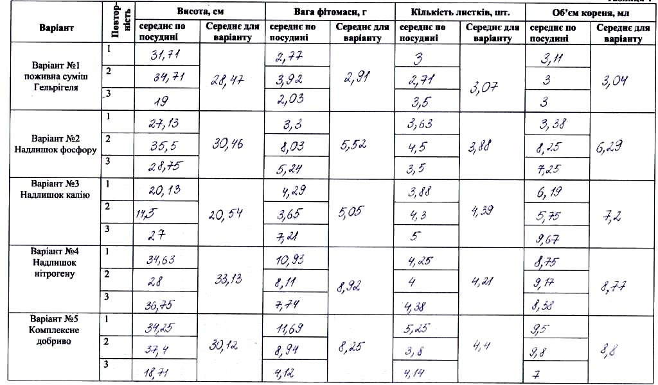
Вносять до журналу спостережень результати вимірювання середньої висоти рослин (в см), ваги надземної маси (в г), кількості листків (шт.), об'єму кореневої системи (в мл або см³), ваги коренів (в г) для кожної повторності (представлені дані експерименту, проведеного студентами 311,312 груп 2017 року)

Slide 10
Література для самопідготовки
Мусієнко М.М. Фізіологія рослин. – К.: Фітосоціоцентр, 2001. – 392 с.
Фізіологія рослин: Практикум / О.В. Брайон та ін. – К.: Вища школа, 1995. – 191 с.
Физиология растений: онлайн-энциклопедия. – [Електронний ресурс]. – Режим доступу: http://fizrast.ru/

